Slide 1
Analýza sociálních sítí (ASS) 1 + 2
Petr Ocelík
MEB421 25. 9. 2015

Slide 2
Osnova
Úvod
Teorie grafů
Organizace dat
Úvod do R

Slide 3
Úvod
Společenskovědní disciplíny se – z definice – zabývají sociálními interakcemi.
ASS umožňuje sbírat a analyzovat relační data.

Slide 4
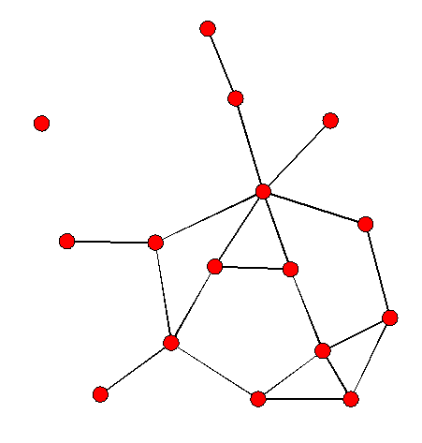
Úvod
Hlavní předpoklad: sociální svět je organizován relačně.
“...transactions, interactions, social ties,
and conversations constitute
central stuff of social life.”
(Tilly 2008: 7)
uzel
spojnice

Slide 5
Terminologie (Guclu 2012)
points | lines
vertices | edges, arcs | math
nodes | links | computer science
sites | bonds | physics
actors | ties, relations | sociology

Slide 6
Úvod: historie ASS
Počátky spadají do 30. let 20. století (Jacob Moreno).
ASS rozvíjena spíš na ad hoc základě v různých výzkumných centrech.
ASS se coby disciplína etabluje v 70. letech (Mark Granovetter 1973).
Revoluce sociální fyziky v 90. letech:
Watts and Strogatz (1998): sítě malého světa
Barabasi and Albert (1999): bezškálové sítě

Slide 7
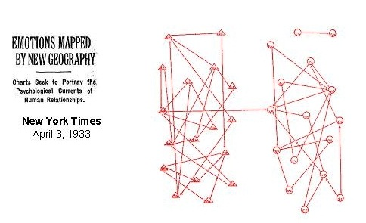
Jacob Moreno

Slide 8
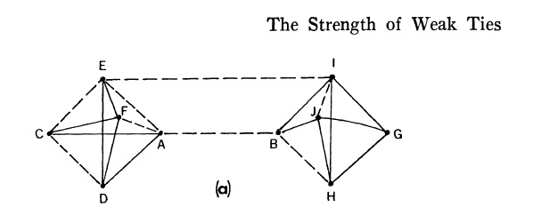
Mark Granovetter

Slide 9
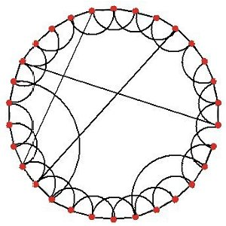
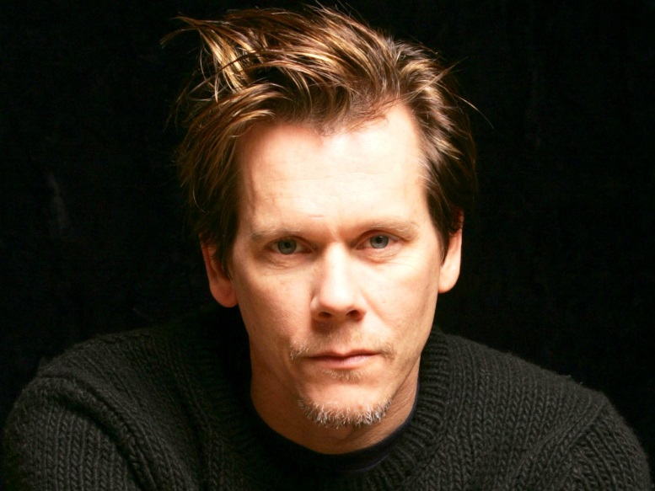
Small-world network

Slide 10
Scale-free network

Slide 11
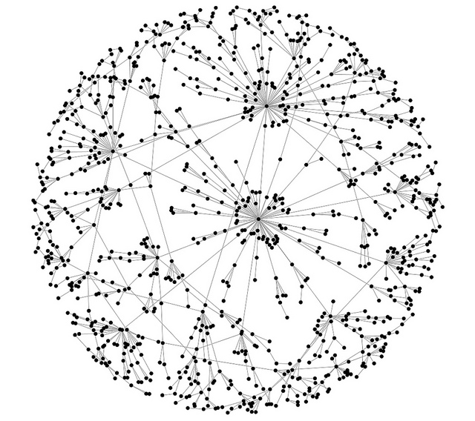
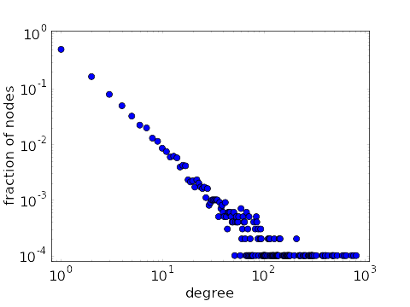
Scale-free network

Slide 12
Teorie grafů
Graf = matematická struktura, která modeluje párové vztahy mezi objekty.
Graf (G) je uspořádaný pár sestávající se z množiny vrcholů (V) a množiny (neorientovaných) hran (E) nebo (orientovaných) oblouků (A).
G = (V, E v A)

Slide 13
Teorie grafů
Síť je složena z množiny uzlů a množiny spojnic.
uzel
spojnice
síť = graf

Slide 14
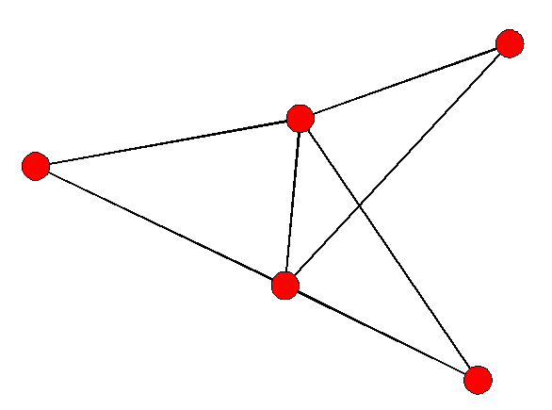
Teorie grafů
řád (order) = # uzlů
velikost (size) = # hran
stupeň (degree) = # spojení jednotlivých uzlů

Slide 15
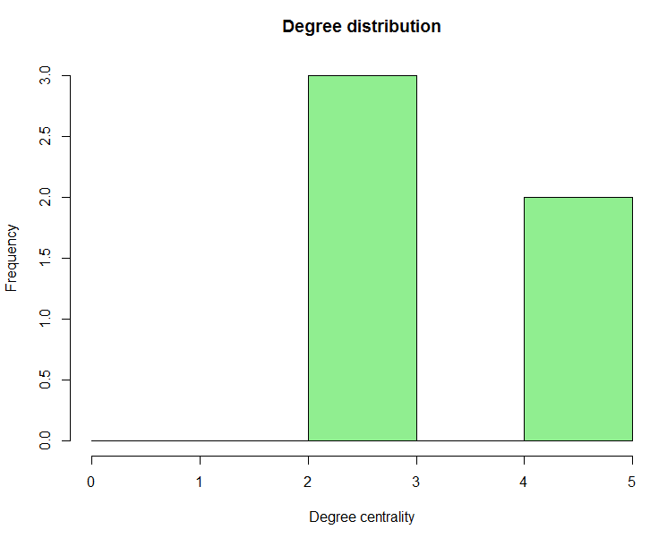
Teorie grafů
řád (order) = 5
velikost (size) = 7

Slide 16
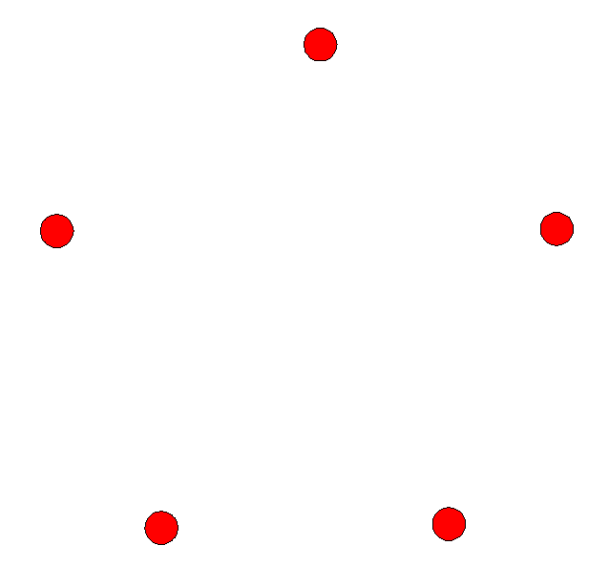
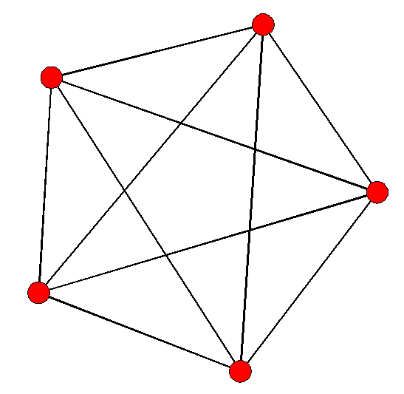
Teorie grafů
Úplný graf je graf, jehož všechny vrcholy jsou vzájemně přilehlé.
Prázdný graf je graf, v němž není ani jedna spojnice.

Slide 17
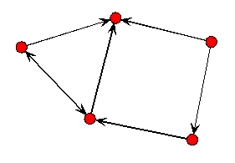
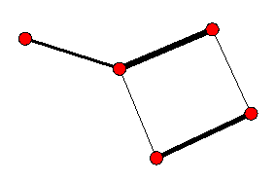
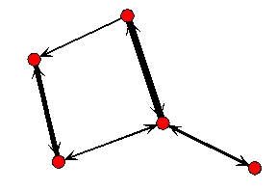
Teorie grafů
neorientované orientované
binární
vážené

Slide 18
Teorie grafů
Topologie sítě je definována dvěma koncepty: konektivitou a centralitou.
Konektivita popisuje propojenost uzlů v síti (zaměřuje se na toky).
Centralita popisuje umístění uzlů v sítí (zaměřuje se na pozice).

Slide 19
Teorie grafů
Krok (step): pohyb podél jedné spojnice začínající a končící uzlem.
Sled (walk): posloupnost kroků, která začíná a končí uzlem.
Cesta (path): sled, kde se žádný uzel ani spojnice neopakují.
Geodetika: nejkratší cesta spojující dva různé uzly.
Vzdálenost dvou uzlů = geodetika.
Diametr: nejdelší vzdálenost jakýchkoli dvou uzlů v síti.

Slide 20
Teorie grafů

Slide 21
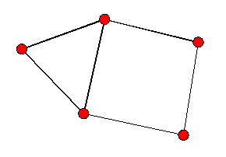
Teorie grafů
Přímo spojený uzel je přilehlý (adjacent).
Spojnice přímo spojená s uzlem je incidenční (incident).
Všechny přímo spojené uzly vytvářejí sousedství (neighbourhood).

Slide 22
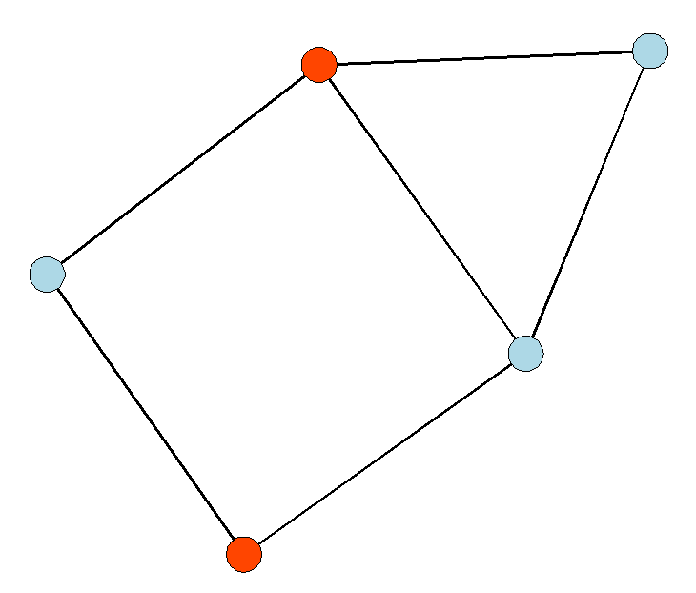
Teorie grafů
Přímo spojený uzel je přilehlý (adjacent).
Spojnice přímo spojená s uzlem je incidenční (incident).
Všechny přímo spojené uzly vytvářejí sousedství (neighbourhood).

Slide 23
Teorie grafů
Subgraf je jakákoli podmnožina uzlů a spojnic grafu.
Komponent je souvislý subgraf.

Slide 24
Teorie grafů
Dosažitelnost (reachability) je dána existencí cesty mezi uzly.
Izolát je uzel bez jediného spojení, tj. uzel se stupněm 0.

Slide 25
Teorie grafů
Strukturální mezera (hole) is a lack of connection between two nodes or subgraphs.
Křižovatka (cutpoint) je uzel, jehož odnětím vznikne strukturální mezera.
Most (bridge) je spojnice, jejímž odnětím vznikne strukturální mezera.

Slide 26
Teorie grafů
Strukturální mezera (hole) je absence spojení mezi dvěma uzly nebo subgrafy.

Slide 27
Teorie grafů
Křižovatka (cutpoint) je uzel, jehož odnětím vznikne strukturální mezera.

Slide 28
Teorie grafů
Most (bridge) je spojnice, jejímž odnětím vznikne strukturální mezera.

Slide 29
Teorie grafů
Inkluzivita je dána # propojených uzlů vzhledem k celkovému # uzlů v síti.
Hustota je podíl # pozorovaných spojnic na maximálním možném # spojnic v síti.

Slide 30
Teorie grafů
Inkluzivita (inclusivity) je dána # propojených uzlů vzhledem k celkovému # uzlů v síti.

Slide 31
Teorie grafů
Inkluzivita (inclusivity) je dána # propojených uzlů vzhledem k celkovému # uzlů v síti.
Inkluzivita = 5 / 6 = 0.83

Slide 32
Teorie grafů: notace
G = graf/síť
N = # uzlů v síti, n = jednotlivý uzel
e = spojnice, g = geodetika
i, j, … = indexy (označují vybrané prvky)
gij = geodetika spojující uzly i a j, ni = uzel i
k = # vybraných prvků (typicky uzlů)
Velká písmena: globální indikátory
Malá písmena: lokální indikátory
cd(ni) = stupňová centralita uzlu i
Cd(G) = stupňová centralizace grafu G

Slide 33
Teorie grafů
Hustota (density) dána # pozorovaných spojnic (∑ e) na celkovém možném # spojení v síti.
# všech možných spojení v neorientované síti = (N * (N – 1)) / 2
# všech možných spojení v orientované síti = (N * (N – 1))
Hustota (neoreint.): ∑ e / ((N * (N – 1)) / 2)

Slide 34
Cvičení
Hustota (neorient.): ∑ e / ((N * (N – 1)) / 2)
Předpokládejme, že vytváříte síť. Spojnice vzniká, pokud dva studenti sedí vedle sebe nebo „našikmo“.
Jaká je inkluzivita a hustota této sítě?

Slide 35
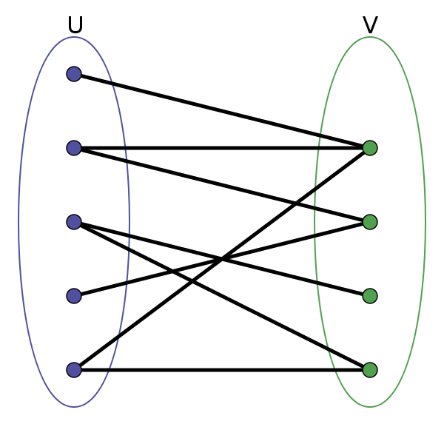
Teorie grafů
Bipartitní (někdy two-mode) síť obsahuje dvě oddělené množiny uzlů (U a V).
Spojnice jsou možné pouze mezi těmito dvěma množinami uzlů, nikoli uvnitř těchto množin.

Slide 37
Teorie grafů
Jednorozměrné projekce bipartitní sítě ukazují sítě aktérů a konceptů.
Aktéři jsou propojeni, pokud sdílejí alespoň jeden koncept.
Koncepty jsou propojeny, pokud jsou sdíleny alespoň jednou dvojicí aktérů.

Slide 38
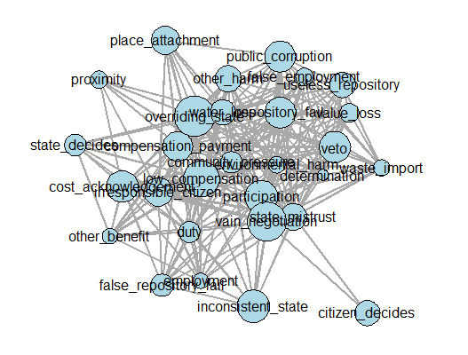
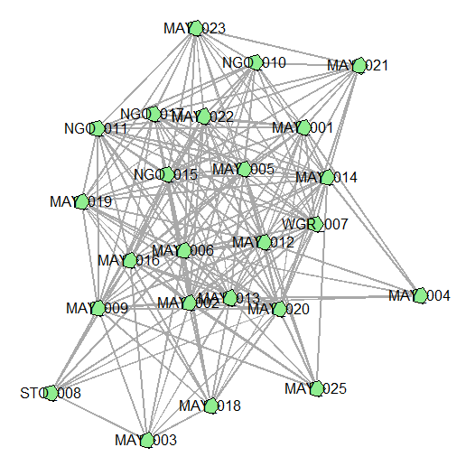

Slide 39
Teorie grafů
Egocentrická síť je osobní síť daného jednotlivce (ega).
Počet kroků spojující uzel s egem klasifikuje uzel do příslušné zóny.
Zóna prvního řádu zahrnuje všechny přímo spojené uzly (alteri), zóna druhého řádu všechny uzly spojené dvěma kroky atd.

Slide 40
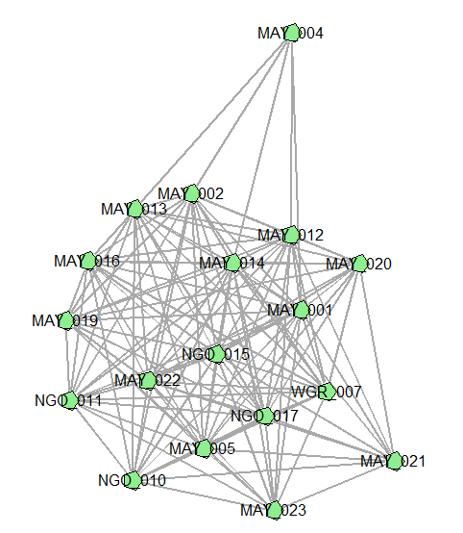
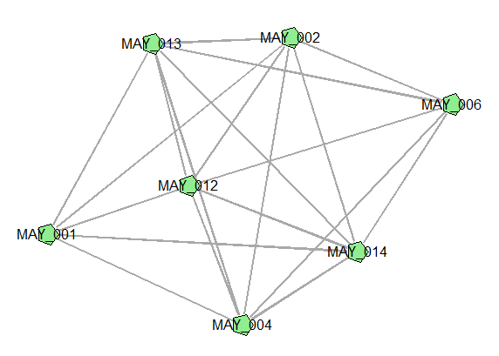
Teorie grafů

Slide 41
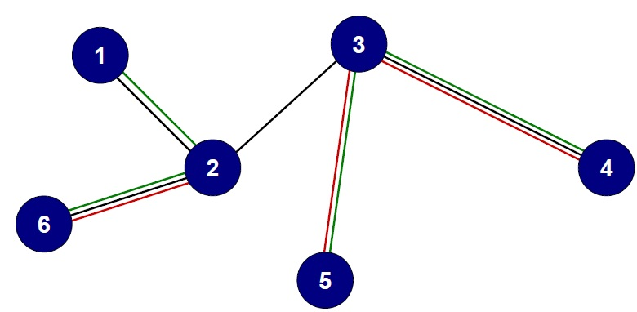
Teorie grafů
Multiplexní síť se skládá z jedné množiny uzlů a více než jedné množiny spojnic.
Např. tatáž skupina lidí propojená skrze různé online sociální sítě (Facebook, Twitter, Linkedin atd.).
Thurner 2012

Slide 42
Organizace dat
Atribuční data: individuální charakteristiky.
Např.: věk, příjem, vzdělání, HDP, TPES, atd.
Relační data: charakteristiky vztahů.
Např.: rodinné vztahy, obchodní toky, konflikty, atd.

Slide 43
Organizace dat: hranice sítě
Hranice sítě: vymezení zpravidla problematické.
Často žádné „přirozené hranice“.
Různé strategie vymezení hranic:
nominální (např. všichni členové EU)
poziční (např. všechny demokratické státy)
realistická (např. všechny státy prezentující se jako lidové demokracie)
relační (např. všechny státy, které jsou ostatními označovány za demokracie)
založená na událostech (např. všechny státy, které se účastnily války v Iráku)

Slide 44
Organizace dat: vzorkování
Často nemožné získat přístup k celé populaci.
Náhodný výběr není vhodný - proč?

Slide 45
Organizace dat: vzorkování
Často nemožné získat přístup k celé populaci.
Náhodný výběr není vhodný - proč?
Burtova formule ztráty informace = (100 - k)%.
Metody výběru vzorku:
Výběr nabalováním
Výběr založený na atributech

Slide 46
Organizace dat: sběr dat
Dotazníky / rozhovory
Generátor jmen (dotazník)
Pozorování / experiment
Archivní data

Slide 47
Cvičení
Definujte výzkumnou otázku.
Definujte populaci a hranice sítě.
Definujte metodu výběru vzorku a sběru dat.

Slide 48
Organizace dat
(Sociální) data, atribuční stejně jako relační, jsou typicky organizována v datových maticích.
Case-by-variable matice je standardní způsob organizace dat v kvantitativním výzkumu.
Není vhodné pro relační data.

Slide 49
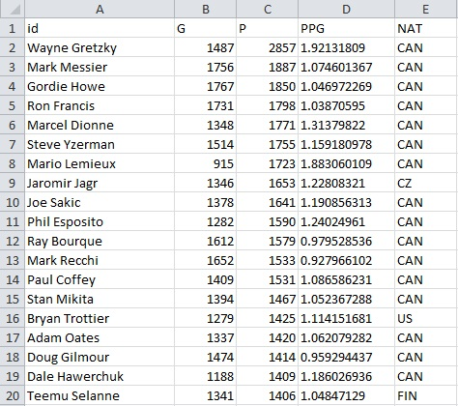
Case-by-variable matrix

Slide 50
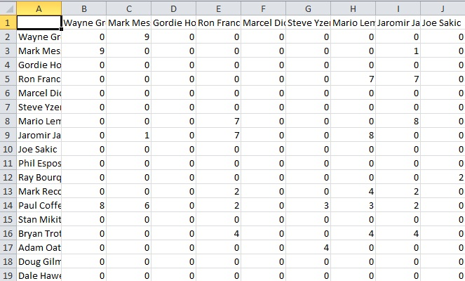
Matice sousednosti (case-by-case)

Slide 51
Organizace dat: datové matice
Matice sousednosti (adjacency matrix) ukazuje, zda spolu uzly sousedí, či nikoli.
Incidenční matice (incidence matrix) zaznamenává vztahy mezi dvěma typy uzlů.
Řádky reprezentují jeden typ uzlů.
Sloupce reprezentují druhý typ uzlů.

Slide 52
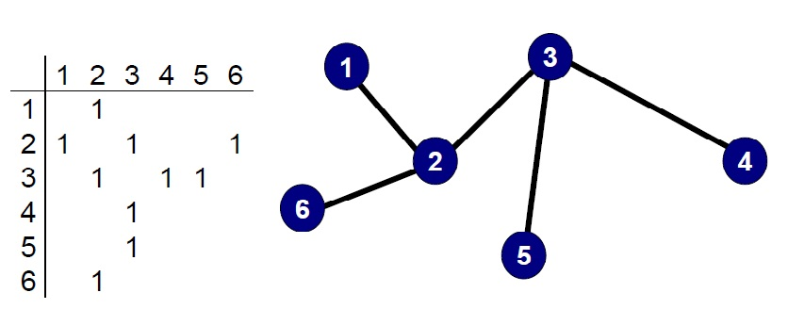
Neorientovaná binární síť
Thurner 2012

Slide 53
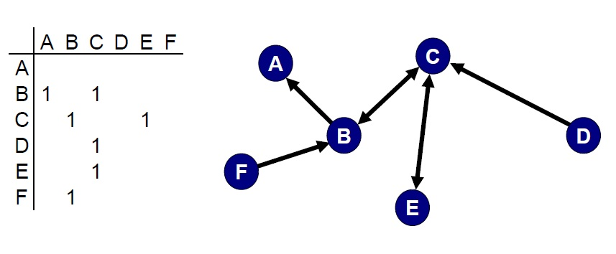
Orientovaná binární síť
Thurner 2012

Slide 54
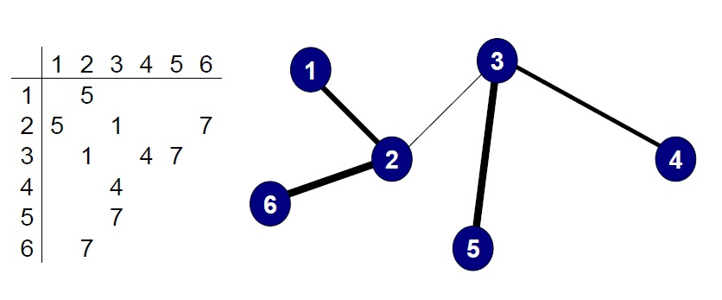
Neorientovaná vážená síť
Thurner 2012

Slide 55
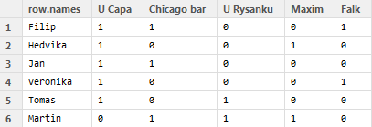
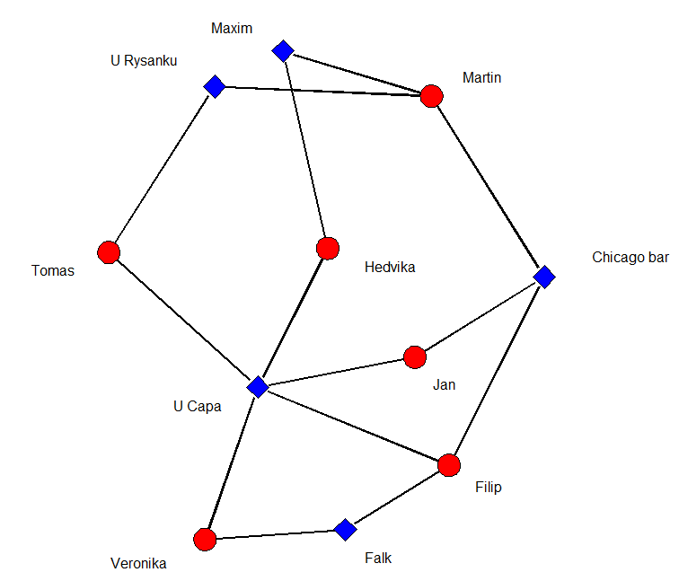
Incidenční matice (case-by-event)

Slide 56
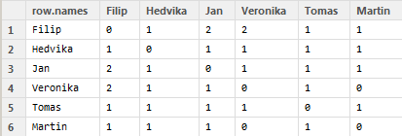
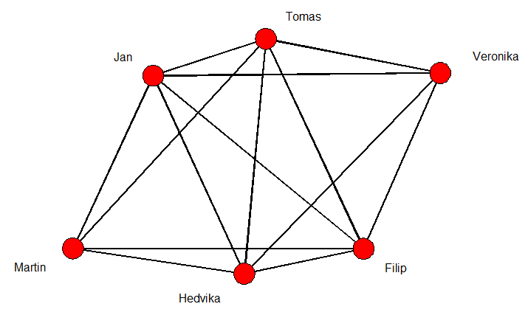
Matice sousednosti (case-by-case)

Slide 57
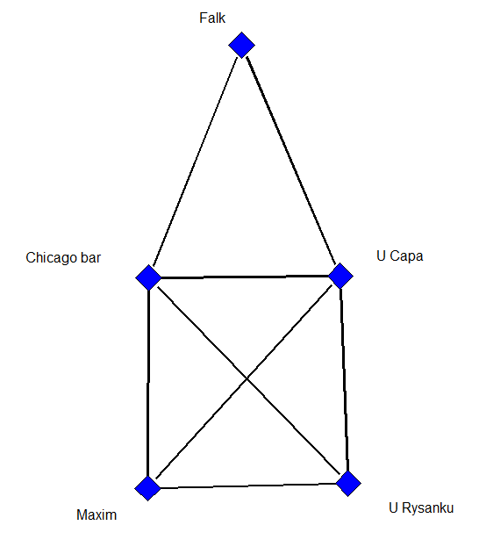
Matice sousednosti (event-by-event)

Slide 58
Operace s maticemi: jednorozměrná projekce
Jednorozměrnou projekci incidenční matice získáme, pokud tuto matici vynásobíme její transpozicí.
Transponovaná matice: řádky v pozici sloupců a naopak.
Pro případy (řádky) musí být transpozice na druhém místě.
matrix %*% t(matrix)
Pro události (sloupce) musí být transpozice na prvním místě.
t(matrix) %*% matrix

Slide 59
Transpozice matice
Incidenční matice
Transpozice
1 | 0 | 1 | 1
0 | 0 | 1 | 1
1 | 1 | 1 | 0
1 | 0 | 1
0 | 0 | 1
1 | 1 | 1
1 | 1 | 0

Slide 60
Násobení matic (případy)
%*%
Tečkový součin: nejprve první řádek a první sloupec
(1, 0, 1, 1) a (1, 0, 1, 1), vynásobíme korespondující prvky a sečteme jejich produkty.
(1, 0, 1, 1) * (1, 0, 1, 1) = 1*1 + 0*0 + 1*1 + 1*1 = 3
1 | 0 | 1 | 1
0 | 0 | 1 | 1
1 | 1 | 1 | 0
1 | 0 | 1
0 | 0 | 1
1 | 1 | 1
1 | 1 | 0

Slide 61
Násobení matic (případy)
%*%
=
1 | 0 | 1 | 1
0 | 0 | 1 | 1
1 | 1 | 1 | 0
1 | 0 | 1
0 | 0 | 1
1 | 1 | 1
1 | 1 | 0
3 | 2 | 2
2 | 2 | 1
2 | 1 | 3

Slide 62
Násobení matic (events)
%*%
Tečkový součin: nejprve první řádek a první sloupec
(1, 0, 1, 1) a (1, 0, 1, 1), vynásobíme korespondující prvky a sečteme jejich produkty.
(1, 0, 1) * (1, 0, 1) = 1*1 + 0*0 + 1*1 = 2
1 | 0 | 1
0 | 0 | 1
1 | 1 | 1
1 | 1 | 0
1 | 0 | 1 | 1
0 | 0 | 1 | 1
1 | 1 | 1 | 0

Slide 63
Násobení matic (events)
%*%
=
1 | 0 | 1
0 | 0 | 1
1 | 1 | 1
1 | 1 | 0
1 | 0 | 1 | 1
0 | 0 | 1 | 1
1 | 1 | 1 | 0
2 | 1 | 2 | 1
1 | 1 | 1 | 0
2 | 1 | 3 | 2
1 | 0 | 2 | 2

Slide 64
Cvičení
Definujte jednorozměrné projekce této incidenční matice:
 | Jan | Petr | Hedvika
Introduction | 1 | 0 | 1
Methodology | 1 | 1 | 0

Slide 65
Mini-case study
Příprava projektu hlubinného úložiště zahájena v roce 1990.
Úložiště projektováno tak, aby umožnilo bezpečně uskladnit kontejnery s radioaktivním odpadem v řádu stovek tisíc let.
V současnosti 7 kandidátských lokalit.
Projekt je od počátku provázen projevy lokální opozice.
Cíl výzkumu: zmapovat, jak je téma rámováno ze strany lokální opozice a akceptace.

Slide 66
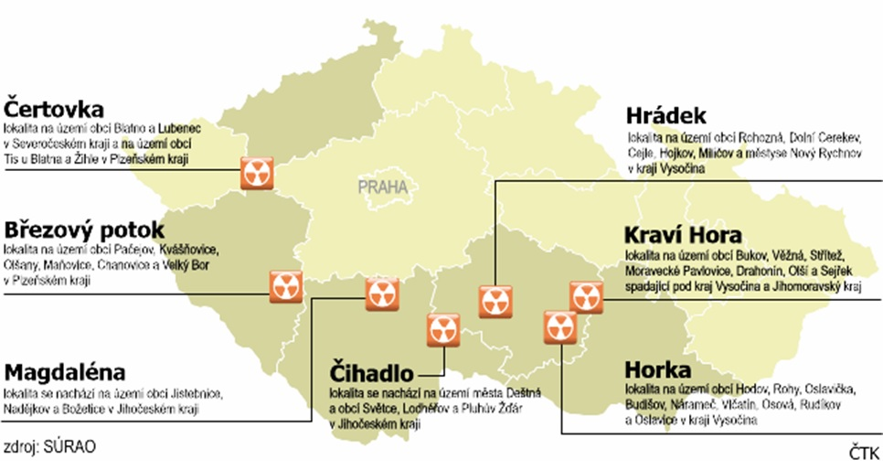
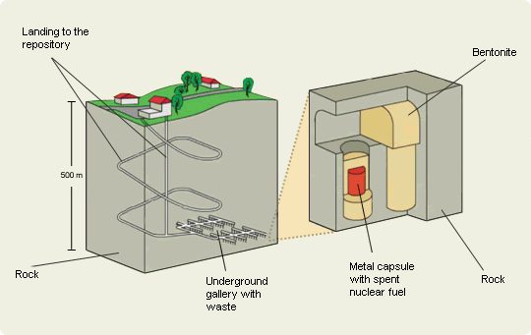

Slide 67
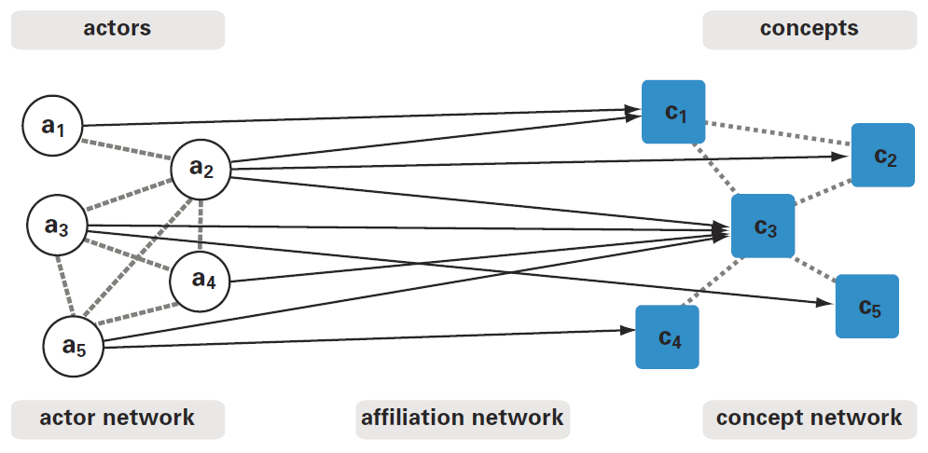
Diskursivní síť
Bipartitní síť sestávající se z aktérů a konceptů.
Haunss, Dietz & Nullmeier 2013: 13

Slide 68
Rám
Sdílené interpretační schéma, skrze které aktéři chápou a prosazují určitou verzi reality (např. Benford a Snow 2000).
Cílem je prosazení vlastní interpretace tématu.
Aktéři – prostřednictvím rámů – strategicky zdůrazňují či potlačují určité prvky tématu.
Operacionalizace: skupina kódů, které jsou v podobné pozici vůči zbytku sítě.

Slide 69
(Diskursivní) koalice
(Diskursivní) koalice je chápána jako “...skupina aktérů, kteří sdílejí sociální konstrukt [rám].” (Hajer 1995: 43)
Operacionalizace: hustě propojený segment (komunita) v síti aktérů.

Slide 70
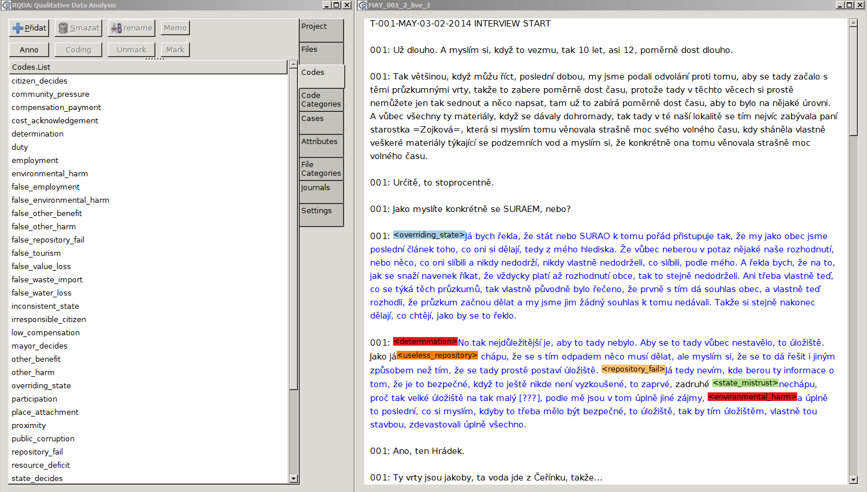

Slide 71
Incidenční matice
koncept 1
. . . . . .
koncept j
buňka ij ukazuje kolikrát aktér i užil koncept j | 0 | 3
. . . . | . . . . | . . . .
0 | 2 | 1
aktér 1
(rozhovor)
.
.
.
.
aktér i

Slide 73
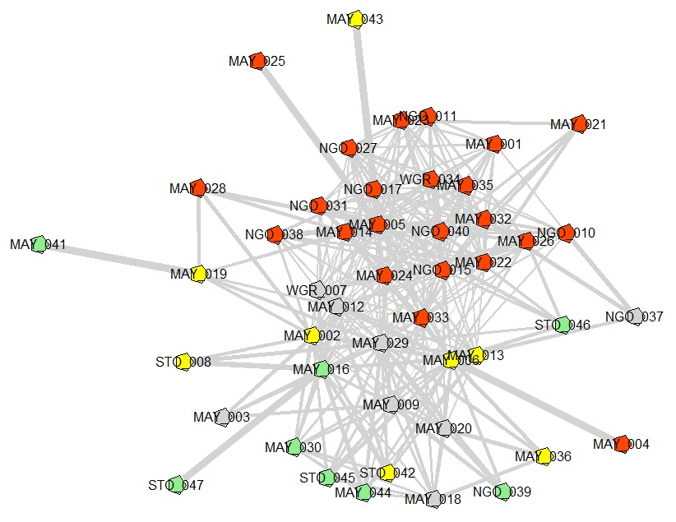
hustota | 0.38
stupeň (centralizace) | 0.36
mezilehlost (centralizace) | 0.08

Slide 74
Komunita
Komunita je segment sítě tvořený množinou uzlů (členů), které jsou propojeny více navzájem nežli se zbytkem sítě (tj. s ne-členy komunity).

Slide 75
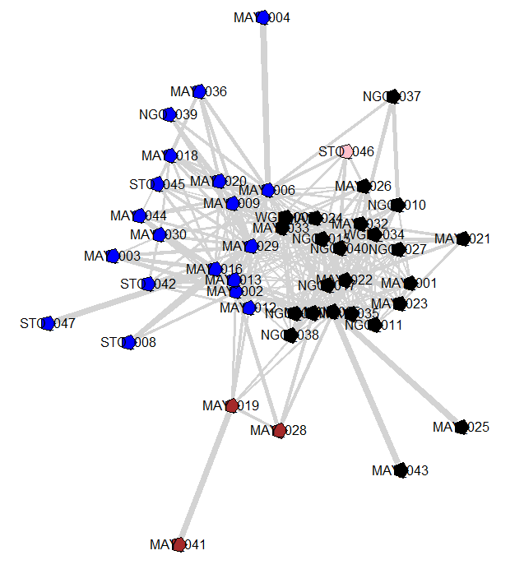
komunita 1 | 14 MAYs, 1 NGO, 4 STOs
komunita 2 | 15 MAYs, 9 NGOs
komunita 3 | 3 MAYs
“komunita” 4 | STO_046
p ≤ 0.001

Slide 76
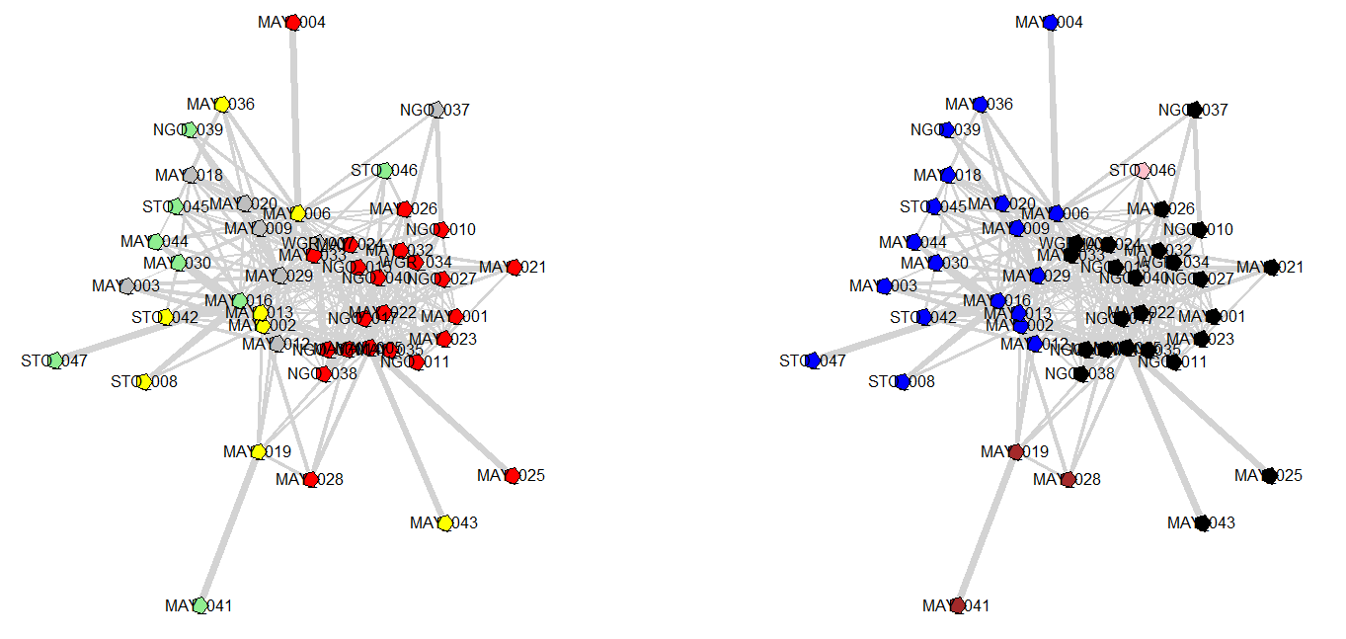
korelace | 0.37
p | 0.013

Slide 77
hustota | 0.31
stupeň (centralizace) | 0.43
mezilehlost (centralizace) | 0.12

Slide 78
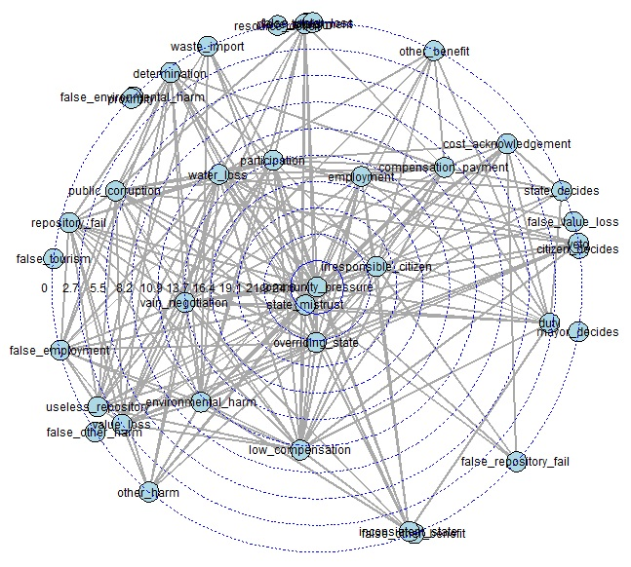

Slide 80
Rekonstruované rámy
Odpovědnost | Spotřebováváme elektřinu z jaderných elektráren a vytváříme radioaktivní odpad. Máme proto morální (a rovněž právní) závazek se s touto zátěží vyrovnat. Hlubinné úložiště je jediným ekonomicky a technologicky proveditelným řešením. Odpor vůči projektu tedy toto břemeno pouze přenáší na další generace. Opozice vůči projektu je proto nezodpovědná a založená na iracionálních a emocionálních argumentech. Stát má (legitimně) poslední slovo; lokality budou finančně kompenzovány.
Riziko | Proces výběru lokality a potenciální stavba a provoz úložiště je spojena s řadou rizik (environmetálních, ekonomických, sociálních, zdravotních). Máme odpovědnost zachovat lokality pro další generace. Projekt úložiště proto musí být zastaven či alespoň zpomalen, dokud nebude k dispozici alternativní (pravděpodobně technologické) řešení.
Dysfunkční stát | Stát není schopen projekt úložiště kompetentně a legitimně řídit. Lokality nejsou efektivně zapojeny do vyjednávacího procesu. Pracovní skupina je fasáda; konečné rozhodnutí bude náležet pouze státu. Mezi stakeholdery je nedostatek důvěry a proces výběru lokality postrádá legitimitu.

Slide 81
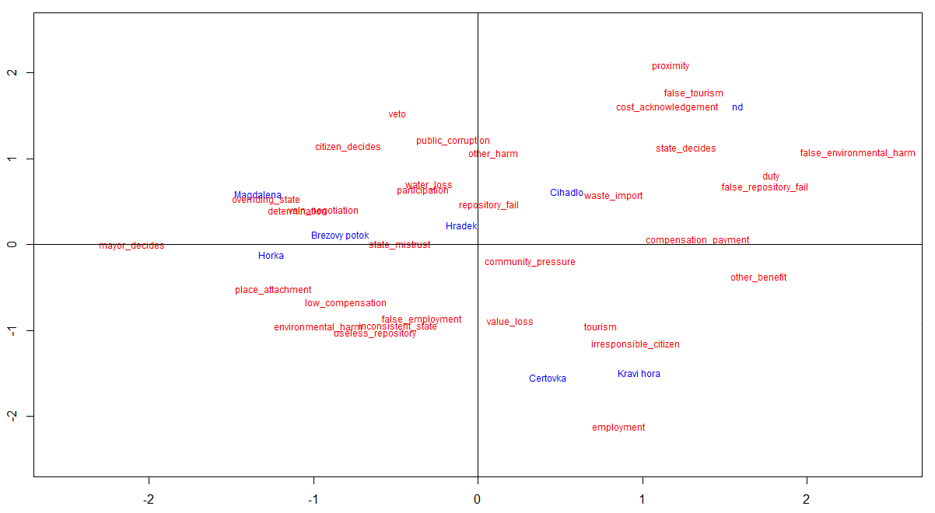

Slide 82
R: výhody
Freeware
Open source
Celosvětová aktivní komunita
Flexibilní a rozvinuté

Slide 83
R komunita / zdroje
Obrovské množství volně dostupných zdrojů
R balíky (packages) / manuály
Homepage: http://cran.r-project.org
Komunitní fóra:
http://stackoverflow.com
http://www.statmethods.net
http://www.r-bloggers.com
Youtube tutoriály: https://www.youtube.com/watch?v=qHfSTRNg6jE
Googlování (často nejrychlejší)

Slide 84
R knihovny / balíky
Knihovna (library) / balík (package):
Rozšíření, které dodává novou funkcionalitu.
Knihovny musí být instalovány (pouze před prvním použitím) a nahrány.
Mezi knihovnami mohou vznikat konflikty (např. Různé funkce se stejnými názvy) – knihovny je možné deaktivovat.
Mezi knihovnami jsou často závislosti (pokud určitá knihovna využívá funkce z jiné knihovny).

Slide 85
R: nevýhody
Méně přístupné než „klikací“ programy.
Příprava dat může být náročná / zdlouhavá.
R je pomalejší pro větší datové soubory.

Slide 86
R jazyk
objektově orientované programování
objekt: případ určité datové třídy, s nímž může být dle určitých pravidel (metod) manipulováno.
funkčně orientované programování
funkce: vztah spojující vstup(y) s výstupem(y).
V R můžeme definovat objekty, aplikovat na ně funkce a naopak.

Slide 87
Typy dat (data classes)
Numeric: spojitá numerická data (-1, 0.5, 10.49)
Integer: diskrétní numerická data (-1, 0, 1, …)
Character: řetězce (strings) = “cokolivzávorkách+ 9"
Logical: výstup logické operace
5 > 10 = FALSE
5 < 7 | 7 > 10 = TRUE

Slide 88
Typy dat: factor
Factor: proměnná mající omezený počet diskrétních hodnot/úrovní (levels). Kategorická proměnná.
Funkce faktorů mění vektor hodnot na vektor faktorových hodnot (vždy mají podobu character).
Faktory mohou být neuspořádané (unordered) –nominální p., nebo uspořádané (ordered) – ordinální p.
http://www.r-tutor.com/

Slide 89
R: objekty a funkce
Object:
vector <- c(1,2,3,4,5)
Function:
fun <- function(x) { x^2 }
Output:
fun(vector) = 1, 4, 9, 16, 25
Nesting:
fun_2 <- function(x) { fun(x) + 1 }

Slide 90
R funkce
word() indikuje funkci
mean(vector)
function(argument_1, argument_2, …)
sample(0:100, 10, rep=FALSE)
Základní funkce (součást základního balíku R)
Funkce balíků (součást určitého balíku)
Uživatelské funkce (definované uživatelem)

Slide 91
R objekty
Vector
Posloupnost (1-rozměrná) prvků stejného typu dat.
Matrix
2-rozměrné čtvercové uspořádání prvků stejného typu dat.
Pole (array): n-rozměrná matice.
List
Vector který může obsahovat různé typy dat.
Data frame
List vektorů o stejné délce.
Tabelární data.

Slide 92
Vector
http://www.r-tutor.com/

Slide 93
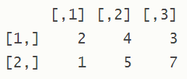
Matrix
http://www.r-tutor.com/

Slide 94
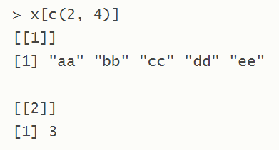
List
http://www.r-tutor.com/

Slide 95
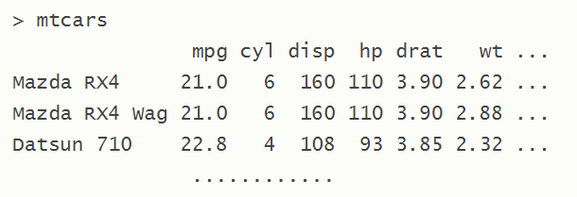
Data frame
http://www.r-tutor.com/

